Slide 1
모바일 응용 과제
JavaScript 이용한 간단한 메모페이지
소속 : 컴퓨터 공학과
이름 : 조민국
학번 : 201068056

Slide 2
프로그램 소개
프로그램 기능
목표 미달성 사항

Slide 3
프로그램 소개
자바스크립트를 이용한 간단한 메모 프로그램
각 삽입, 삭제, 폰트 컬러, 폰트 스타일 변경 버튼
- 각 해당 행의 INDEX값을 얻어와 입력된 행별로 이벤트 적용

Slide 4
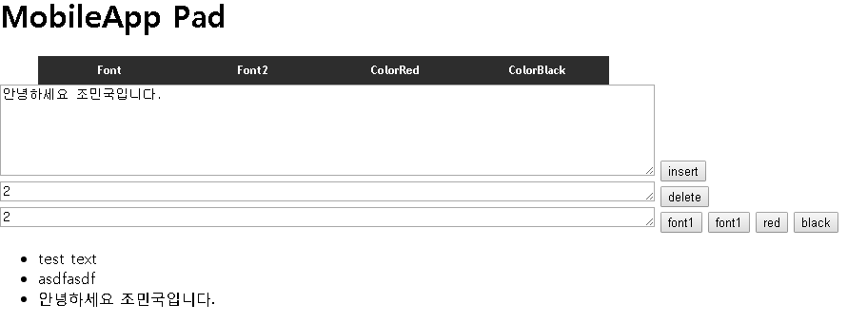
전체 UI
프로그램 기능

Slide 5
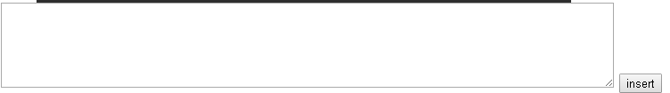

삽입(INSERT)
프로그램 기능
Insert 버튼 클릭시 밑단의 리스트에 내용이 추가된다

Slide 6
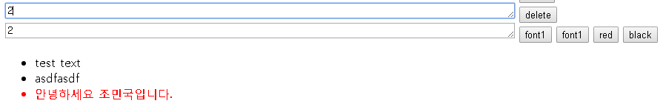
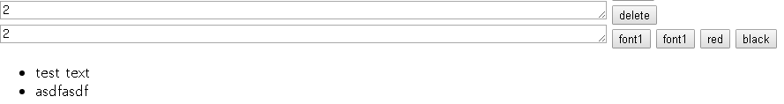
삭제(DELETE)
프로그램 기능
TextArea에 해당 배열의 Index값을 넣어주게 되면
해당 행의 내용이 삭제가 된다

Slide 7
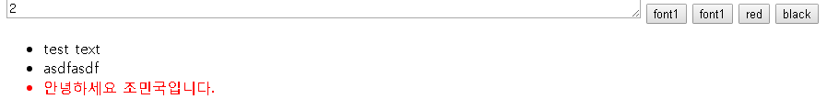
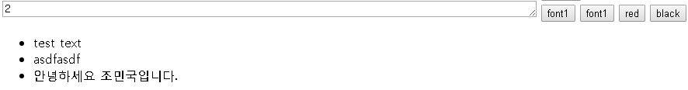
폰트칼라(FONT COLOR)
프로그램 기능
TextArea에 배열의 Index값을 넣어주고 해당 색상의 버튼을
클릭시 해당 행의 색상이 바뀌게 된다

Slide 8
목표 미달성 사항
초기 목표였던 메뉴바 클릭시 이벤트 발생 실패
( Button 으로 대체)
폰트변경 기능을 추가 하려 하였으나 자바스크립트에서
각 해당 버튼에 이벤트 추가 실패

